Slide 1
第1讲：引言
Russel & Morvig: 《人工智能-一种现代方法（第3版）》P1-67
徐义春 isxyc@QQ.com

Slide 2
提刚：
什么是人工智能
人工智能的历史
智能体（Agent）定义
智能体的属性

Slide 3
什么是人工智能？
人工智能的目标是建造具有智能的机器
象人一样行动
象人一样思考
理性（rational）地思考
理性地行动

Slide 4
象人一样行动：图灵测试
Alan Mathison Turing，1950
Computing Machinery and Intelligence
目标：测试机器能否做到让人类将机器当做人。
方法：在一个黑屋子里放一台机器，人类提出若干问题由机器回答。如果人类无法分辨回答是来自机器还是人，则通过图灵测试。
简化了“机器是否有智能”问题，变成“机器能否模仿人的行为”

Slide 5
中文房间：对图灵测试的批判
John Rogers Searle，美国哲学家，1980
屋子里面是一个人，不懂中文，只懂英语
有一个英文的手册，根据中文问题可以查中文回答
屋子外面的人用中文提问，屋子里面的人通过查手册给出中文回答
外面的人以为里面的人懂中文，但他实际上不懂。
Searle：虽然机器看起来很智能，但是他并不理解问题的含义，并不是真正的智能
（实际上Searle并没有对图灵测试构成挑战，黑屋子里的人仅是机器的执行机构）

Slide 6
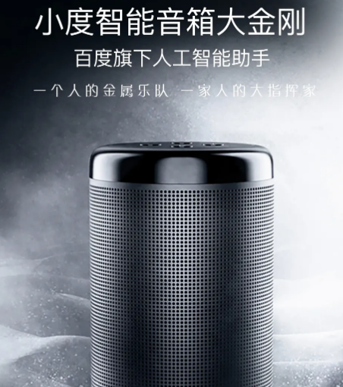
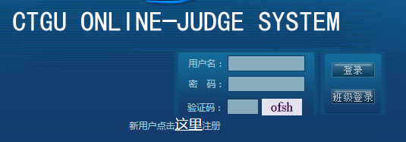
图灵测试的应用
虽然哲学上存在争论，但图灵测试具体化“人工智能”的思路已经有不少实际应用
聊天机器人： 天猫精灵、小度、小娜
验证码：
提问的是机器

Slide 7
什么是人工智能？
人工智能的目标是建造具有智能的机器
象人一样行动
象人一样思考
理性（rational）地思考
理性地行动

Slide 8
象人一样思考
能否遵循人脑的工作流程？
不仅是看起来像人
模拟人脑到哪一种级别？
高级：视觉、记忆
低级：神经元
神经学科(Neuroscience)-研究人类神经系统
认知科学(Cognitive science)-研究人类的心智和认知过程

Slide 9
什么是人工智能？
人工智能的目标是建造具有智能的机器
象人一样行动
象人一样思考
理性（rational）地思考
理性地行动

Slide 10
理性地思考
逻辑学：亚里斯多德的三段论推理
人必有一死 (大前提)
苏格拉底是人(小前提)
苏格拉底必有一死
人工智能中的逻辑主义希望人工智能系统基于严谨的逻辑学
困难
知识无法形式化
时间和空间复杂性

Slide 11
什么是人工智能？
人工智能的目标是建造具有智能的机器
象人一样行动
象人一样思考
理性（rational）地思考
理性地行动

Slide 12
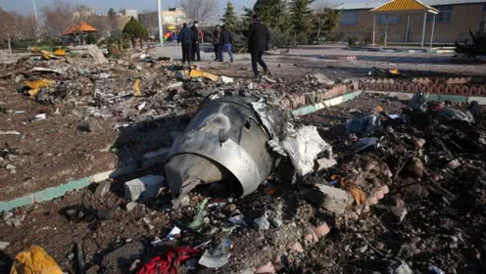
人类有时并不理智
我们希望计算机像人一样行动吗？
AI不要和人类一样的缺点

Slide 13
理性地行动
理性：通过效用函数，对性能度量进行最大化
理性的行动不仅仅是最好，实际中接受有限度的合理性（次优）。
限制：知识、时间、内存、计算力

Slide 14
提刚：
什么是人工智能
人工智能的历史
智能体（Agent）定义
智能体的属性

Slide 15
历史
1943: 对神经元建模, McCulloch & Pitts.
1950: 图灵测试.
1952-1969: AI早期阶段，巨大的期望.
1956: AI首次提出John McCarthy、Dartmouth Conference.
1969-1973: AI 发现其困境
不了解问题本质、计算复杂性、手段的缺乏
1969-1979: 专家系统
放弃通用的智能.
1980-: 专家系统产业化.

Slide 16
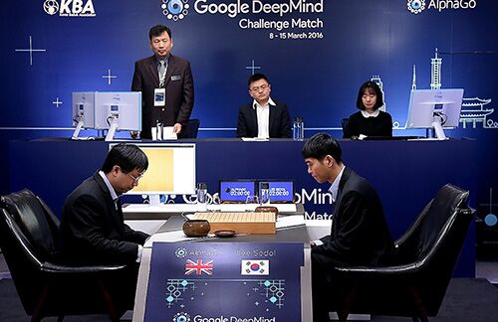
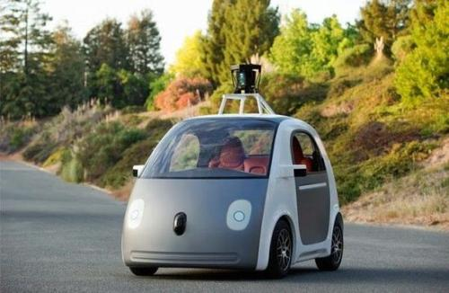
历史
1988-now: 不确定性的应用，机器学习
1995-now: 智能体技术（智能汽车、下棋、语音识别）.
2000-now: 大数据，深度学习.

Slide 17
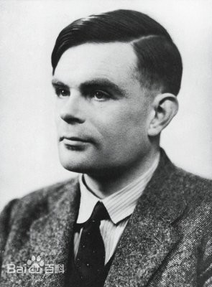
Alan Mathison Turing（图灵）
1912年6月23日—1954年6月7日
1936，“论数字计算在决断难题中的应用”-
1937，“可计算性与λ可定义性”
1938，普林斯顿博士论文“以序数为基础的逻辑系统”
1939，英国外交部通信处从事军事工作，设计专用计算机，破译敌方密码
1945年，提出通用计算机概念
1950年，图灵编写并出版了《曼彻斯特电子计算机程序员手册》
提出的“图灵测试”。
提出关于机器思维的问题，发表论文“计算机和智能”，
发表论文”机器能思考吗”，赢得了“人工智能之父”的桂冠。
1952年，写了一个国际象棋程序。
1952年，因同性恋被判有罪，1954年自杀。
1966年，ACM设立一年一度的图灵奖，被喻为“计算机界的诺贝尔奖”。
2009年，英国首相布朗道歉，2013年英国女王签署赦免令，2016年政府通信总部道歉，2019年登上50英镑纸币。

Slide 18
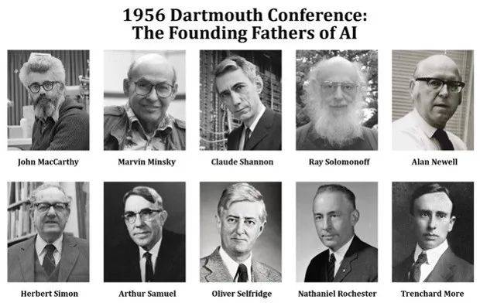
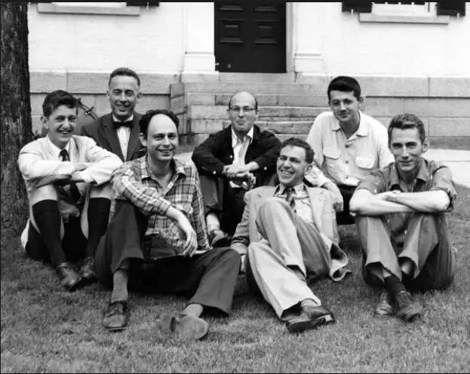
达特茅斯会议
2006年
时间：1956年8月
地点：美国达特茅斯学院
发起人：
J. McCarthy：达特茅斯学院数学助理教授
M. L. Minsky：哈佛大学数学与神经学初级研究员
N. Rochester：IBM信息研究经理
C.E. Shannon：贝尔电话实验室数学家
会议目标：20个人用2个月时间设计一台智能机器
实际成果：
McCarthy的下棋程序，尤其是α—β搜索法
Simon和Newell的数学定理证明程序-逻辑理论家
Minsky基带来的名为Snarc的学习机的雏形(主要学习如何通过迷宫)
参加者充满信心地宣布“人工智能”这一崭新学科的诞生。

Slide 19
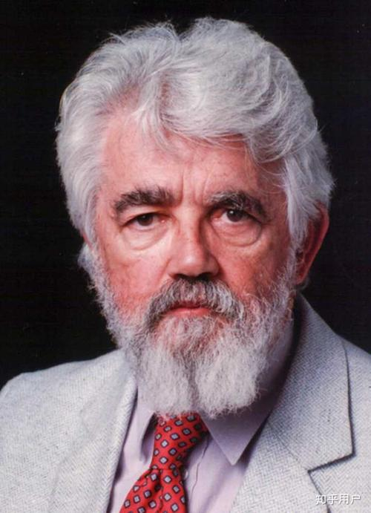
John McCarthy （麦卡锡）
1927年9月4日-2011年10月24日
1971年图灵奖得主
达特茅斯会议东道主，Artificial Intelligence词汇提出人
1956前，发明α-β搜索法
1958，发明Lisp编程语言
1960左右，提出计算机分时(time-sharing)概念
经历：普林斯顿博士，达特茅斯、麻省理工、斯坦福

Slide 20
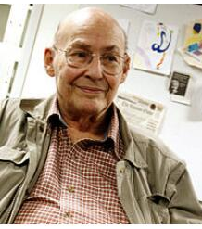
Marvin Minsky（明思基）
1927年8月9日-2016年1月24日
1969年度图灵奖, MIT教授
1950年，哈佛本科的最后一年，建造了世界上第一台神经网络计算机。
1954，普林斯顿博士论文“神经网络和脑模型问题”
60年代早期，发明了世界上最早的光学扫描仪，带有扫描仪和触觉传感器的14度自由机械手，开发了世界上最早的能够模拟人类活动的机器人Robot C
1963年，发明了首款头戴式图形显示器
1969， 出版 Perceptrons，将神经网络封杀10年
跟一个中学校友（Rossenblatt）还有私人恩怨
1975，首创框架理论（frame theory）

Slide 21
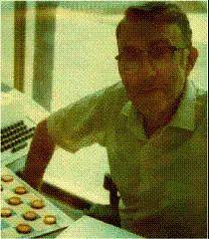
Arthur Samuel （塞缪尔）
1901年12月5日-1990年7月29日
机器学习创始人，斯坦福研究教授
1959年，在IBM写出了可以学习的西洋棋程序，战胜全国排名第4名的选手。
A. L. Samuel. Some Studies in Machine Learning Using the Game of Checkers. IBM Journal of Research and Development, 1959,3(3):210-229
mutable evaluation functions, hill climbing, and signature tables
强化学习技术

Slide 22
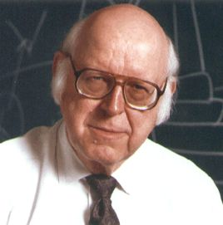
Allen Newell (纽厄尔)
1927年3月19日-1992年7月19日
1975年图灵奖，卡内基梅隆教授
1980 - AAAI首任主席
1956，数学定理证明程序Logic Theorist
1957年，通用求解器General Problem Solver

Slide 23
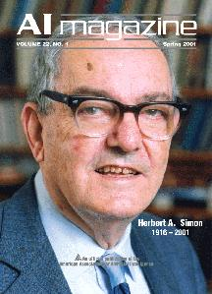
Herbert Alexander Simon(西蒙)
1916年6月15日- 2001年2月9日)
1975年图灵奖，卡内基梅隆教授
1978年诺贝尔经济学奖
1956，数学定理证明程序Logic Theorist
1957年，通用求解器General Problem Solver
1950-1970,提出“决策模式理论”
1970年发展与完善了语义网络的概念和方法，把它作为知识表示的一种通用手段。
1976年西蒙和纽厄尔提出了“物理符号系统假说”，成为符号主义学的创治人和代表人物.
1976—193年间,和兰利(Pt N.L.ngley)、布拉茨霍夫(Gay LBredshaw)合作，设计了有5个饭本的BACON系统发现程序，重新发现了一系列著名的称理、化学定律。

Slide 24
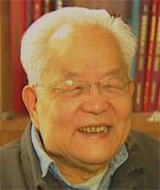
吴文俊
1919年5月12日－2017年5月7日
中科院数学所
发明了数学机械化，Herbrand自动推理杰出成就奖（1997年)

Slide 25
提刚：
什么是人工智能
人工智能的历史
智能体（Agent）定义
智能体的属性

Slide 26
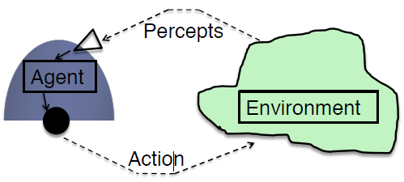
什么是智能体(Agent)
例子
机器人
网络爬虫
垃圾邮件过滤器
智能体是一个计算机程序：
能够收集环境状态信息，S₁,S₂,...,S_{t}
能基于信息选择行为， f: S₁,S₂,...,S_{t}→a_{t}
当环境信息种类不多时，f可以用表格形式
如函数f(t)=t*t, [(1,1),(2,4), (3,9),....]

Slide 27

目标：设计理性agent
理性agent应作出正确的行动，使得性能度量最大化。
性能度量标准
已感知的环境状态序列
对环境的先验知识
可以选择的行动集合

Slide 28
任务环境(PEAS)
自动驾驶车为例
性能（Performance）
比如安全性、舒适、油耗
环境(Environment)
各种路况
执行器(Actuators)
车子的转向、刹车、加速设备等
传感器(Sensors)
摄像机、雷达、语音接受器

Slide 29
Agent设计的组成
A: 行动空间- Action Space
Agent能做的所有行动
P: 感知空间- Percept Space
Agent能感知到的所有信息
S: 状态空间- State Space
agent和环境交互的内部状态
世界动态：T: S × A → S
感知函数：Z: S → P

Slide 30
效用函数Utility function
效用函数：根据Agent的任务，给每一个状态（序列）定义一个值，衡量对该状态的欢迎程度。
U：S → 实数
理性Agent 应该求解一个问题，通过（P→A）的序列来最大化U

Slide 31
Agent设计问题是一个优化问题
AI问题会建模为一个优化问题
AI问题是非常困难的优化问题
需要对问题以及算法进行良好的表达，使得求解更容易

Slide 32
例1. 八数码问题
7 | 2 | 4
5 |  | 6
8 | 3 | 1
 | 1 | 2
3 | 4 | 5
6 | 7 | 8
初始状态
目标状态
A ：空格上、下、左、右移动
P ：矩阵
S ：跟P是相同的
T ：空格的一次移动，导致状态的变化描述，可以用状态变迁图或者表来表示
×上 →
Z： P=S
U：U(S)=
7 | 2 | 4
5 |  | 6
8 | 3 | 1
7 |  | 4
5 | 2 | 6
8 | 3 | 1
1 如果S=目标状态
0 其他

Slide 33
例2 TIC-TAC-TOE
× |  | ×
 | ○
○ |  | ×
A：在第i个格下一个子
P：当前的棋盘图，如×—×—○—○—×
S：跟P相同
T：走一步棋，导致棋盘的变化
Z：P=S
U：U(S)=
× |  | ×
 | ○
○ |  | ×
× |  | ×
○ | ○
○ |  | ×
在第4个格下一个子 →
10, 如果我方三子成线
-10，如果敌方三子成线
0，其他

Slide 34
提刚：
什么是人工智能
人工智能的历史
智能体（Agent）定义
智能体的属性

Slide 35
环境的属性
A\P\S是离散空间 or 连续空间
足球机器人的运动方向是连续空间
动态是确定的 or 不确定的
足球机器人进行一次射门动作，不一定进球
完全可观察 or 部分可观察
扫地机器人不能看到墙壁另一边的场景
静态 or 动态
足球机器人决策的时候，其他机器人在运动

Slide 36
八数码问题
7 | 2 | 4
5 |  | 6
8 | 3 | 1
离散的
确定的
完全可观察的
静态的

Slide 37
Tic-Tac-Toe
× |  | ×
 | ○
○ |  | ×
离散的
非确定性的
Agent下完一步后，新的状态跟对手的反应相关
完全可观察的
静态的

Slide 38
后续课程先处理：
离散的 and 连续的
确定的
完全可观察的
静态的
A: 行动空间- Action Space
Agent能做的所有行动
P: 感知空间- Percept Space
Agent能感知到的所有信息
S: 状态空间- State Space
agent和环境交互的内部状态
T: 动态-S × A → S
Z:感知函数： S → P
U：S → 实数

